Slide 1
Ako chápať hnev?
Peter olas (biblista)
Petra Šutarová (psychologička)

Slide 2
Hnev v Biblii
Boží hnev
Pozitívna Božia vlastnosť, je nasmerovaný voči zlu a hriechu
Boh je garantom dobra a spravodlivosti
Jeho hnev je len prirovnaný k ľudskému hnevu, ale nie je s ním totožný, pretože vždy vychádza z lásky a spravodlivosti

Slide 3
Hnev v Biblii
Ľudský hnev
Môže byť dobrý, ale aj zlý
Hnevať sa (zlé) vs. nahnevať sa (neutrálne, prípadne aj dobré)
Iba prechovávanie a neusmernenie hnevu je hriech (Gn 4,4-5; Mt 5,21-22)
Hnev treba vyjadriť, ale musí byť usmernený, nie nekontrolovateľný

Slide 4
Výber z biblických pasáží o hneve
Gn 4,1-8
Mt 5,21-22
Mt 5,23-26
Mk 11,11-19

Slide 5
Gn 4,1-8
¹ Adam potom poznal svoju ženu Evu a ona počala a porodila Kaina a povedala: "Získala som človeka od Pána." ² A opäť porodila - jeho brata, Ábela. Ábel bol pastier oviec, Kain roľník. ³ Po nejakom čase Kain priniesol obetu Pánovi z poľných plodín. ⁴ Aj Ábel obetoval podobne z prvotín svojich oviec, z tých najtučnejších. A Pán zhliadol na Ábela a na jeho obetu. ⁵ Na Kaina však a na jeho obetu nezhliadol. Kain sa veľmi rozhneval a zamračila sa mu tvár. ⁶ Tu povedal Pán Kainovi: "Prečo sa hneváš a prečo sa ti zamračila tvár? ⁷ Či nie je to takto: Ak robíš dobre, môžeš sa vystrieť, ale ak dobre nerobíš, číha hriech pri dverách a sleduje ťa jeho žiadostivosť, a predsa ty ju máš ovládať?" ⁸ Tu Kain povedal svojmu bratovi Ábelovi: "Vyjdime si von!" A keď boli na poli, napadol Kain svojho brata Ábela a zabil ho.

Slide 6
Gn 4,1-8
Neusmernený hnev má tendenciu naberať na obrátkach a byť deštruktívny
Ak sa včas nevykomunikuje a neusmerní, môže zanechať katastrofálne následky

Slide 7
Mt 5,21-22
²¹ Počuli ste, že otcom bolo povedané: “Nezabiješ!” Kto by teda zabil, pôjde pred súd. ²² No ja vám hovorím: Pred súd pôjde každý, kto sa na svojho brata hnevá. Kto svojmu bratovi povie: “Hlupák,” pôjde pred veľradu. A kto mu povie: “Ty bohapustý blázon,” pôjde do pekelného ohňa.

Slide 8
Mt 5,21-22
Nejedná sa o nesprávnu reakciu v hneve, ale ide o prechovávanie hnevu voči druhému človeku
Ježiš hovorí „každý, kto sa na svojho brata hnevá“, nehovorí “nahnevá“
Ide teda o stav hnevu voči druhému človeku, nie o vzbĺknutie hnevu ako emóciu

Slide 9
Mt 5,23-26
Keď teda prinášaš dar na oltár a tam si spomenieš, že tvoj brat má niečo proti tebe, ²⁴ nechaj svoj dar tam pred oltárom a choď sa najprv zmieriť so svojím bratom; až potom príď a obetuj svoj dar. ²⁵ Pokonaj sa včas so svojím protivníkom, kým si s ním na ceste, aby ťa protivník nevydal sudcovi a sudca strážnikovi a aby ťa neuvrhli do väzenia. ²⁶ Veru, hovorím ti: Nevyjdeš odtiaľ, kým nezaplatíš do ostatného haliera.

Slide 10
Mt 5,23-26
Hnev druhého na mňa tiež nie je úplne neutrálny
Prvý sa prichádza zmieriť ten, kto má viac lásky a pokory, nie ten, kto je na vine
Máme vyriešiť aj situácie, keď sa na nás niekto hnevá, no ak sme urobili všetko, čo sa dalo, a druhý to aj tak neprijíma, sme slobodní

Slide 11
Mk 11,11-19
Tak vošiel do Jeruzalema, do chrámu. Všetko si popozeral a odišiel s Dvanástimi do Betánie, lebo už bol večer. ¹² Keď na druhý deň z Betánie odchádzali, pocítil hlad. ¹³ (...) ¹⁵ Potom prišli do Jeruzalema. Keď vošiel do chrámu, začal vyháňať predavačov a kupujúcich v chráme. Peňazomencom poprevracal stoly a predavačom holubov stolice. ¹⁶ A nedovolil nikomu prenášať ani náčinie cez chrám.

Slide 12
Mk 11,11-19
Premýšľať, nebyť impulzívny
Ježiš nám ukazuje, že na niektoré veci je dobré „sa vyspať“, v zmysle „ráno múdrejšie večera“

Slide 13
Psychológia a biblické vedy
Pri štúdiu biblických postáv a ich prežívania si biblické vedy a výklad Svätého písma pomáhajú ďalšími vedami, ako je napríklad psychológia alebo sociológia
Tieto vedy pomáhajú lepšie porozumieť rozličným reakciám biblických postáv a správnejšie aplikovať biblické posolstvo do nášho života

Slide 14
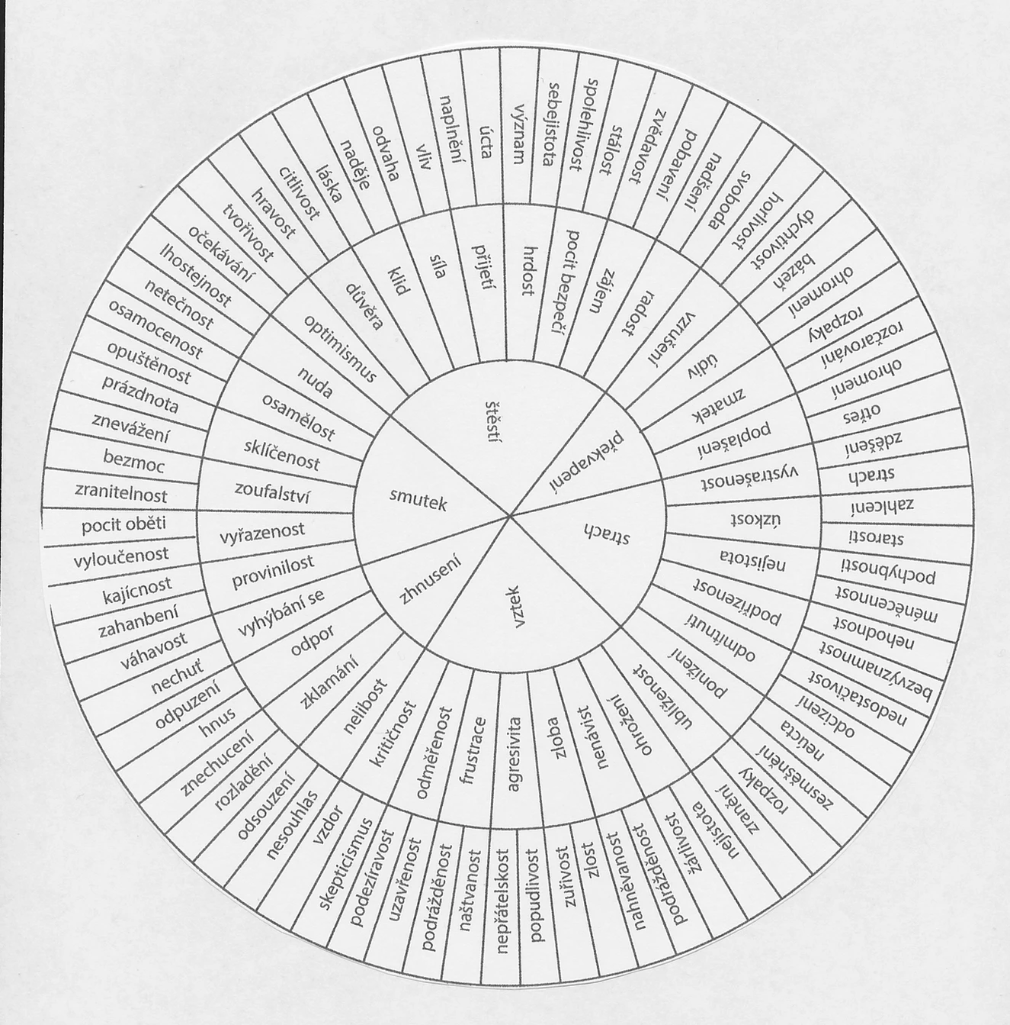
Hnev z pohľadu psychológie
Základné emócie:
Sú evolučne staršie ako rozumové správanie.
Univerzálne – vyskytujú sa všade vo svete aj u vyšších živočíchov
Vznikajú spontánne
Dynamické a premenlivé
Predmetné
subjektívne
Aktuálne
Funkčné
Zdroj: kalocova.cz

Slide 15
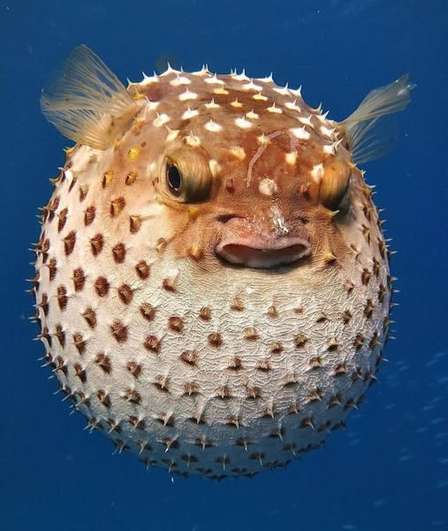
Prečo hnev vzniká?
frustrácia/nenaplnenie potreby
Nespravodlivosť, porušenie práv
Prekročenie osobných hraníc
Útok na hodnoty človeka
Somatické faktory...
„ČO TERAZ POTREBUJEM? ČO SA MI ŽIADA? ČO MI CHÝBA/VADÍ?“
- Keď prežívam hnev, pátram po potrebe.

Slide 16
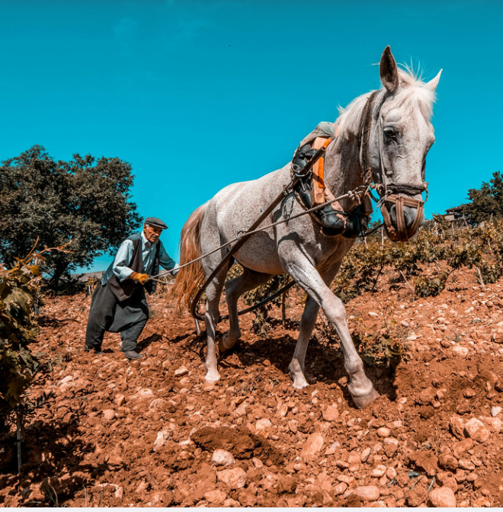
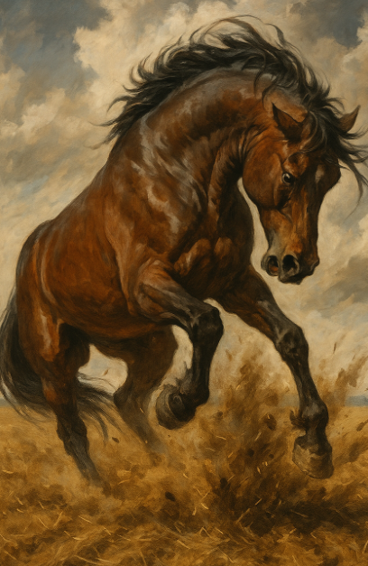
Načo nám hnev môže byť?
Mobilizuje / energia
Motivuje k zmene
Ochranný signál
Komunikačný význam
Predstavme si hnev ako koňa. Môže využiť svoju silu konštruktívne – pole poorie
alebo deštruktívne – pole rozdupe.

Slide 17

Zdravá regulácia vs potlačenie
vplyv výchovy (keď je hnev v rodine neprípustný), spoločnosti atď
Nahradenie primárnej emócie sekundárnou – ak si nedovolím hnev, nahradí ho napr. smútok, strach...
Dôsledky: úzkosť, depresie, sebaľútosť, somatické ťažkosti, výbuchy zlosti, stagnácia, pasívna agresia...
Kazuistika: Kristína

Slide 18


Odžiť si hnev, ale ako? - kanál hnevu
Hnev je energia, ktorá si hľadá cestu, kadiaľ „pretečie“
Potlačenie
- Energia ostáva,
problém sa nerieši
- Hnev ostáva uzavretý vnútri
Deštruktívny kanál
výbuch, útok, agresia
Prenos hnevu na druhého
Energia sa uvoľní, ale môže zraniť nás alebo druhých
Výskumy: agresívne vybúrenie hnev posilňuje

Slide 19

Zdravá ventilácia hnevu
Bezpečne – neubližuje sebe ani inému
Ohraničene – vyjadrím hnev v ohraničenom priestore (auto, forma listu, terapia a pod.)
Vedome - pomenujem
Pomenovať Porozumieť Bezpečne
použiť energiu

Slide 20
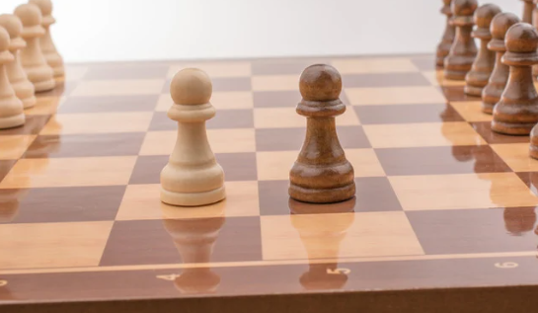
Keď môžem svoj hnev komunikovať
Konštruktívna hádka môže zbližovať,
pasívna agresia vzďaľuje.
Základné pravidlá:
Hovorím vždy v prvej osobe
Hádať sa neznamená zvíťaziť, hádka má končiť pochopením/prijatím
Vychádzam z aktuálneho (pozor na slová: „nikdy“, „vždy“, „stále“...)
Hádať sa môžu len cca rovnako silní a postavení
„Všetkým ľuďom, ktorí sa chcú hádať odporúčam, aby si najskôr premysleli, ako sa potom zmieria.“ (Verena Kast: Hněv a jeho smysl)

Slide 21
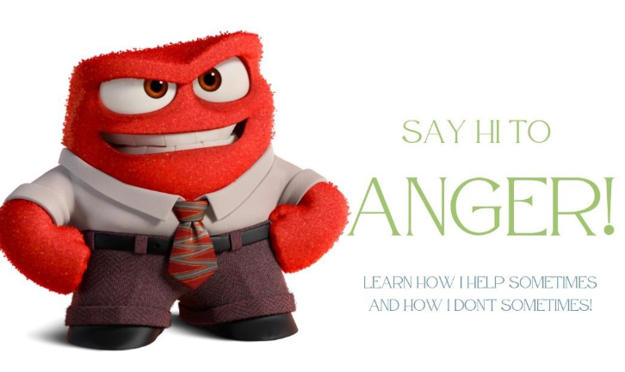
Hnev je priateľ so silným hlasom
Nemusí ma ovládať, ale viesť k sile, múdrosti a slobode.

